Slide 1

과제 1 - 회원가입 폼
1 사전 준비

Slide 2

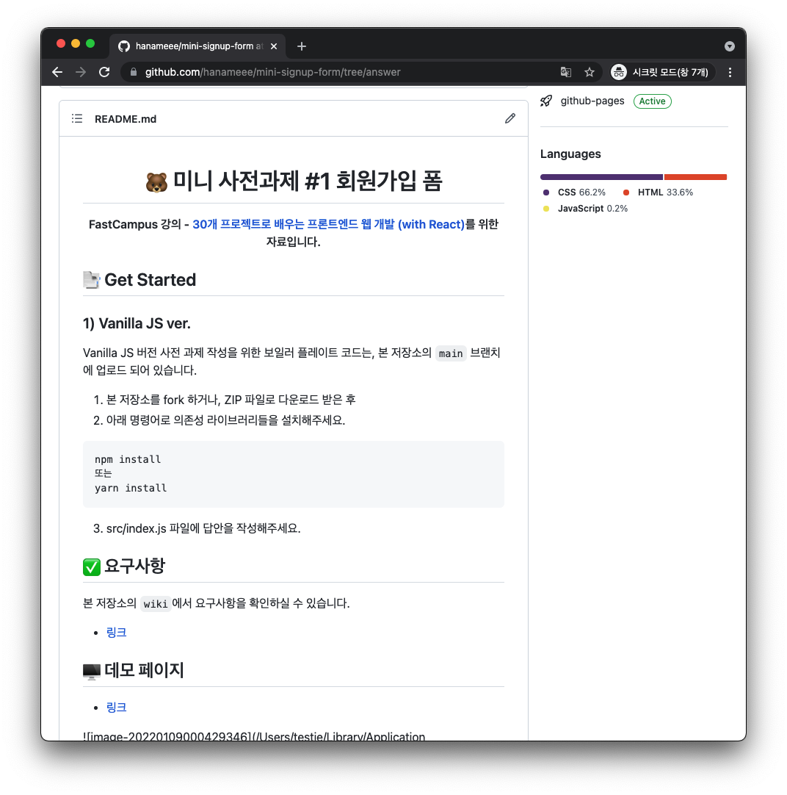
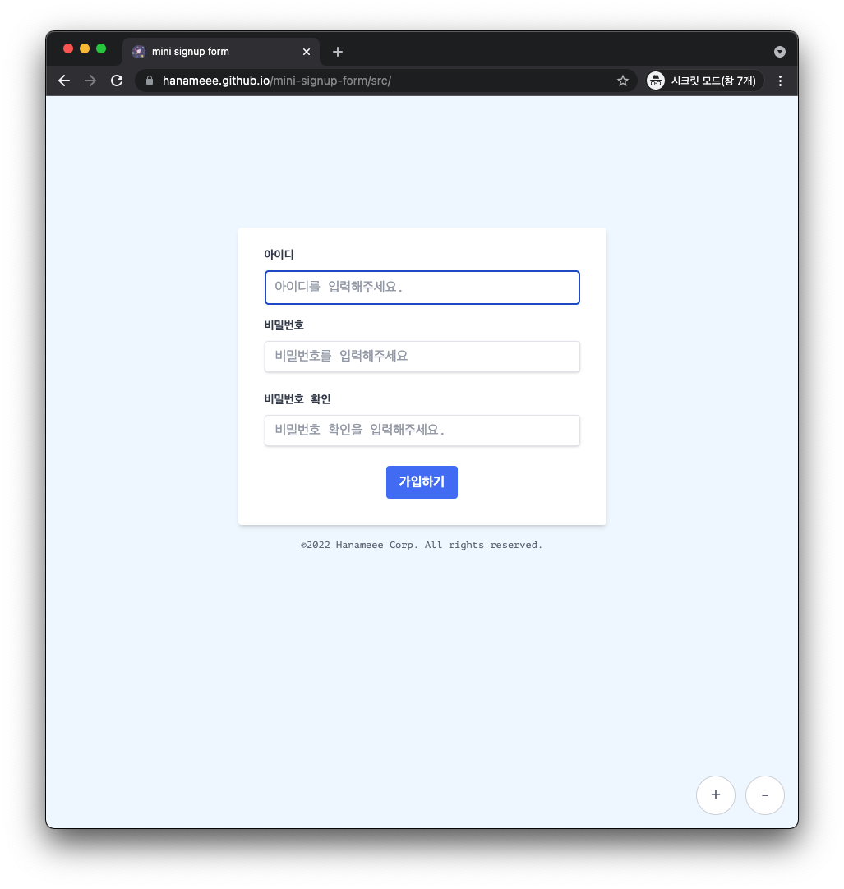
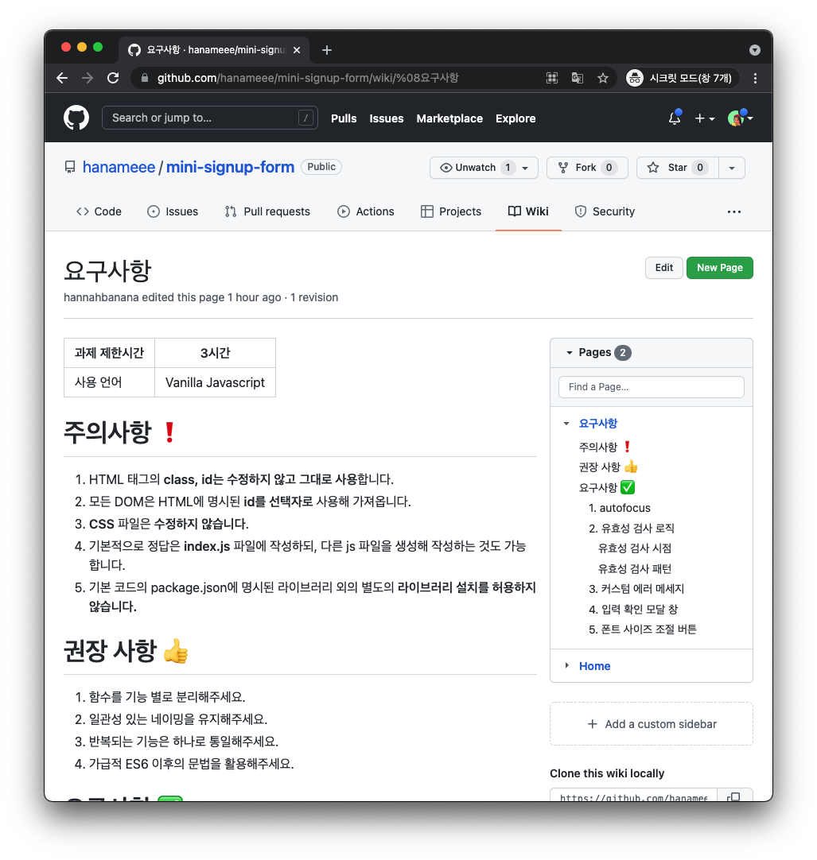
과제 1 - 회원가입 폼
1.
사전 준비
과제 1 – 회원가입 폼
https://github.com/hanameee/mini-signup-form
1. Boilerplate 코드
2. 완성본 데모 페이지
3. 사전 과제 요구사항
Github 저장소
https://github.com/hanameee/mini-signup-form
Github pages
https://hanameee.github.io/mini-signup-form/src/
Github wiki
https://github.com/hanameee/mini-signup-form/wiki/%08요구사항

